Slide 1
Ticket2GO – платформа за запазване на билети
Цветан Тинев

Slide 2
Какво представлява Ticket2GO?
Платформа, в която автобусни компании ще могат да предлагат услугите си за автобусни превози.
Голямо разнообразие за потребителите.
Приложение, което всеки, който използва междуградски транспорт, може да използва.

Slide 3
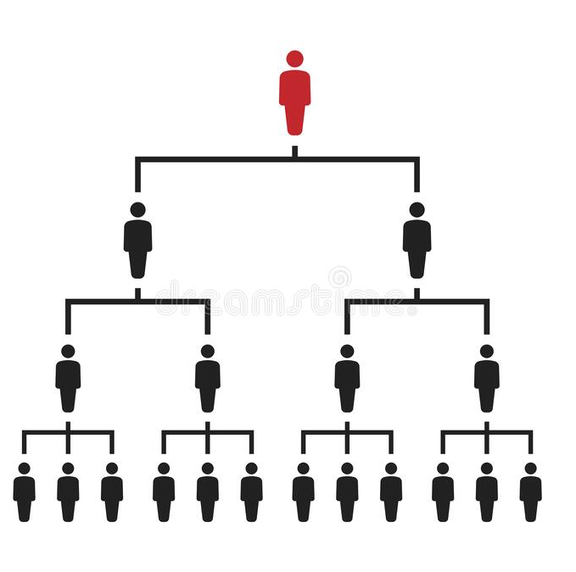
Видове потребители
Обикновени потребители
Управители на автобусните компании
Администратори

Slide 4
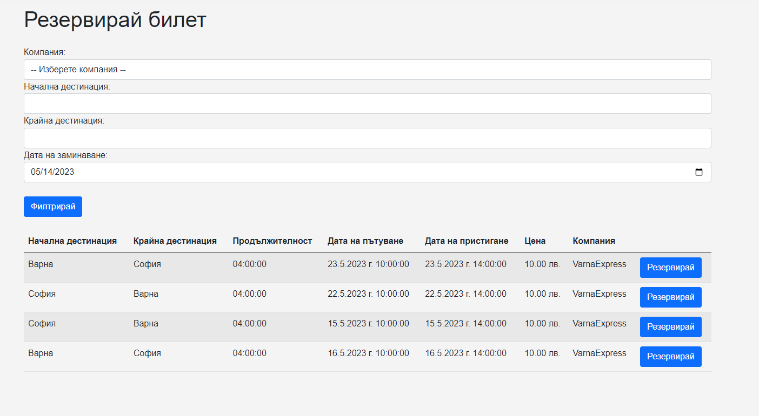
Обикновени потребители
Те могат само да си запазват билети.
Могат да отказват билети, в случай че имат промяна в плановете.

Slide 5

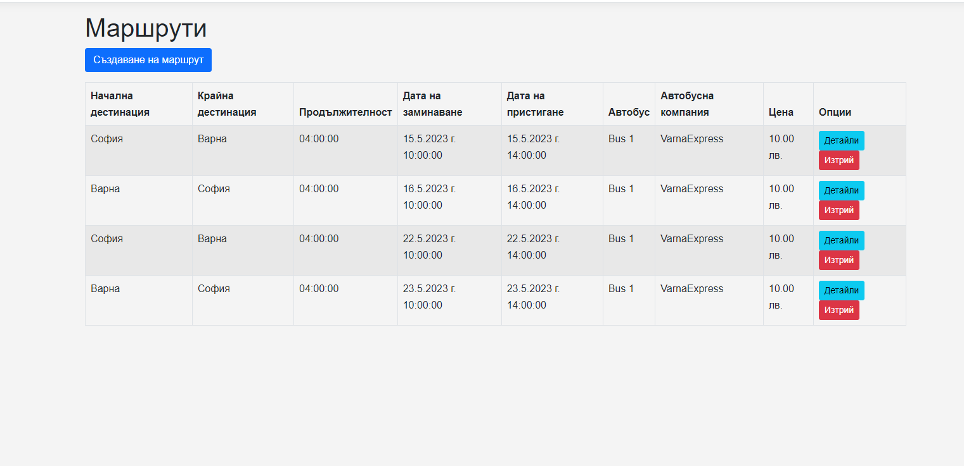
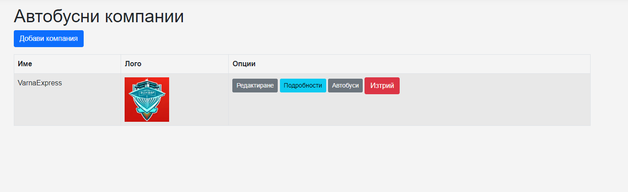
Управители на компаниите
Те имат същите правомощия като потребителите.
Могат да създават компании в приложението.
Могат да добавят автобуси и маршрути.

Slide 6
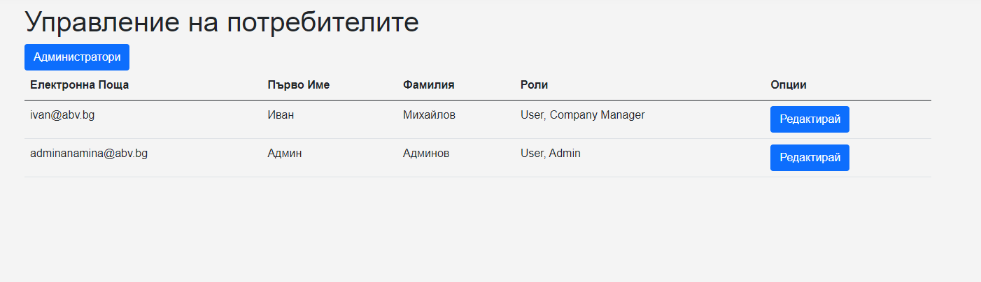
Администратори
Администраторите имат достъп до всичко.
Те разполагат с панел, в който могат да променят данните на потребители и да им дават роли.

Slide 7



Използвани технологии
Езици: C#, JavaScript
Дизайн: CSS, HTML, Bootstrap 5
База данни: Sql Server 2019
Среда за разработка: Visual Studio 2022

Slide 8
Бъдещи идеи
По-хубав потребителски интерфейс и дизайн.
Добавяне на платежен метод.
Функционалности, които да събират данни за всяка една компания и маршрутите.
Функционалност за пращане на имейли и чат за поддръжка.

Slide 9
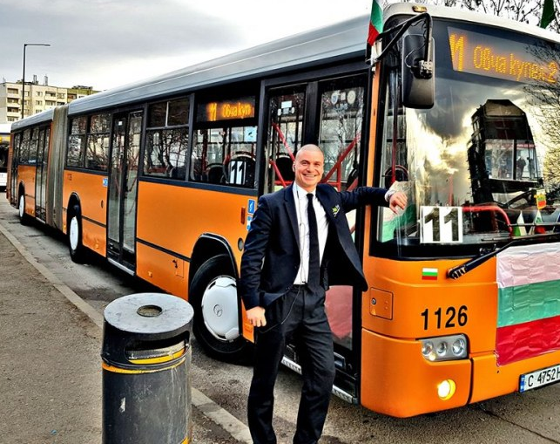
Благодаря за вниманието!

